Slide 1
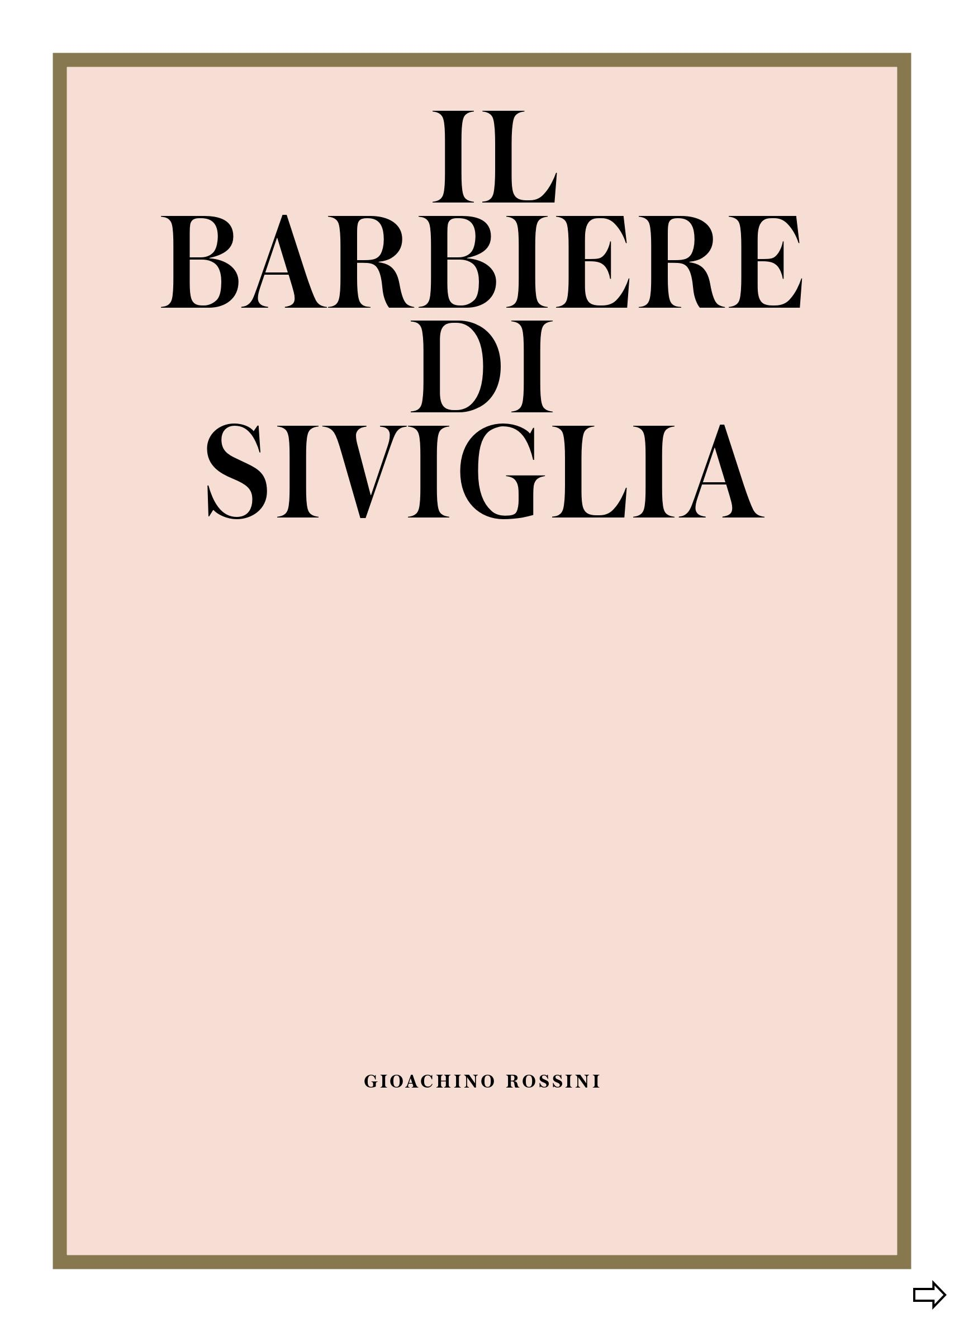
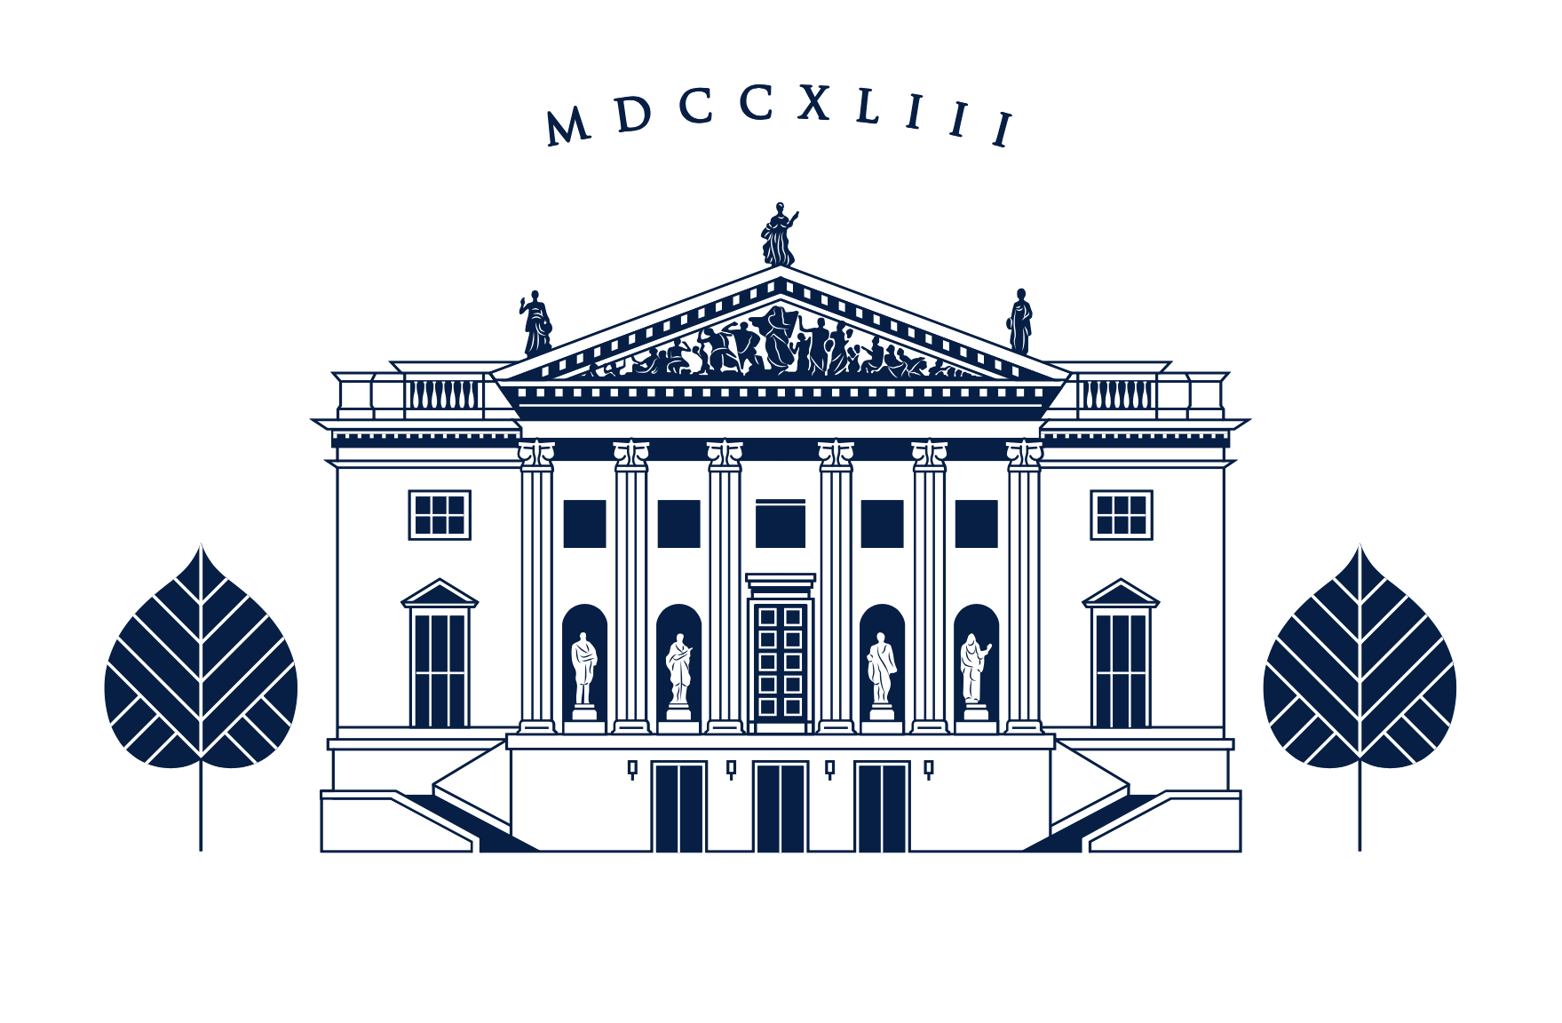
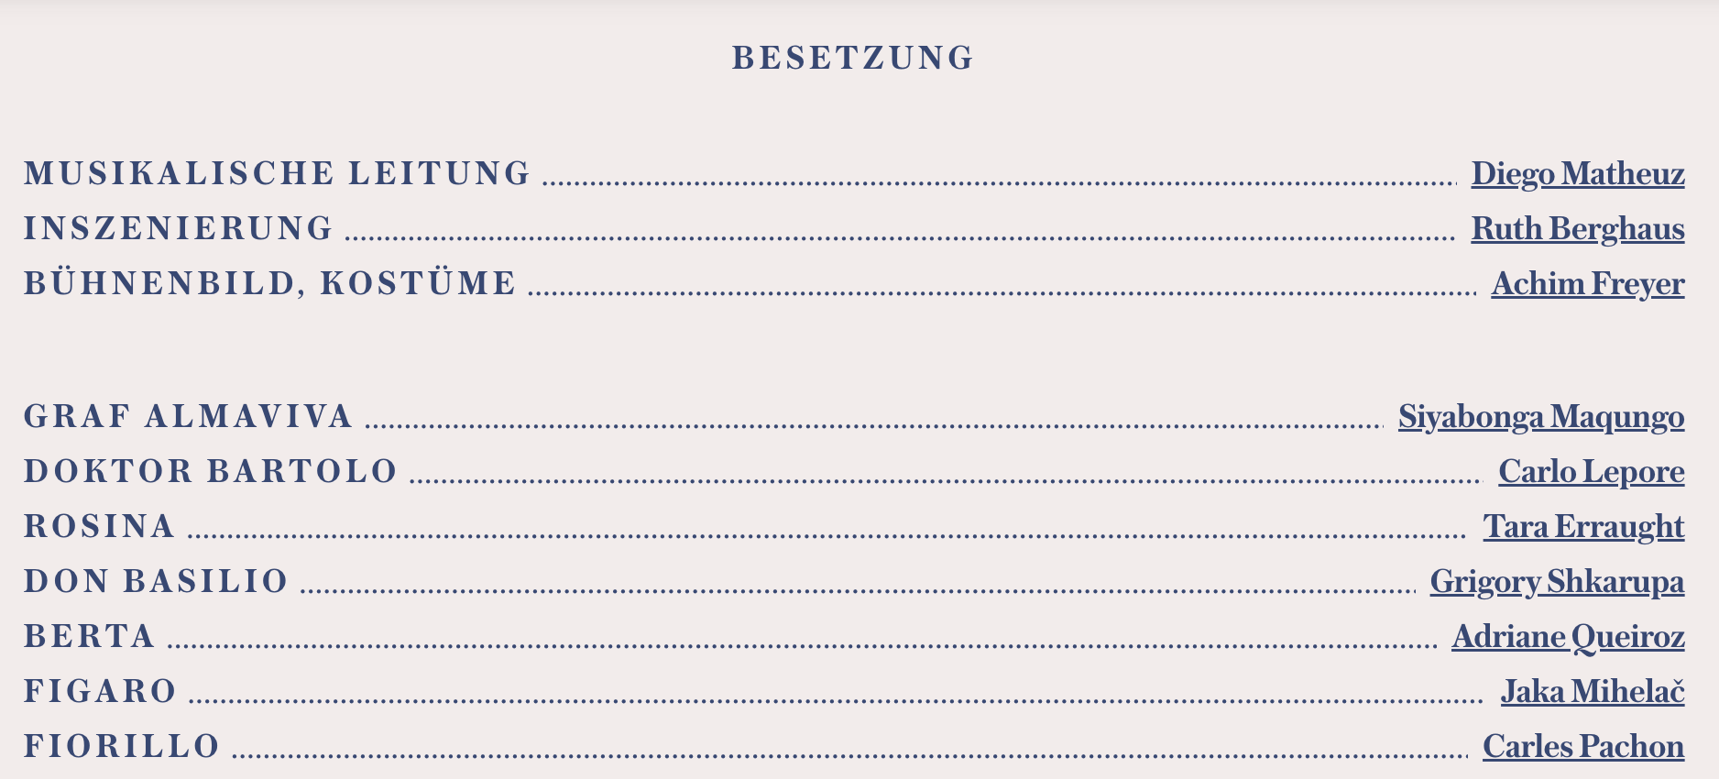

Slide 2
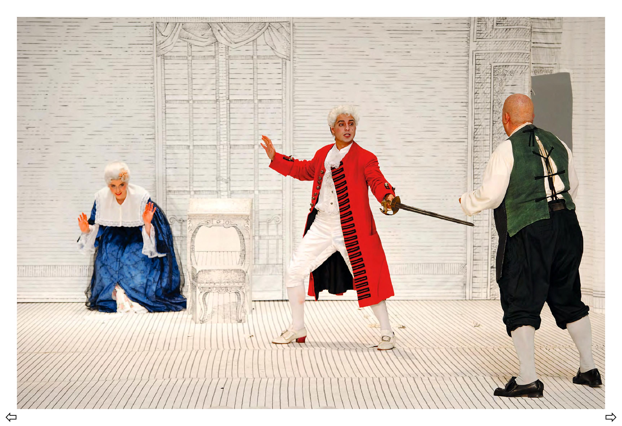
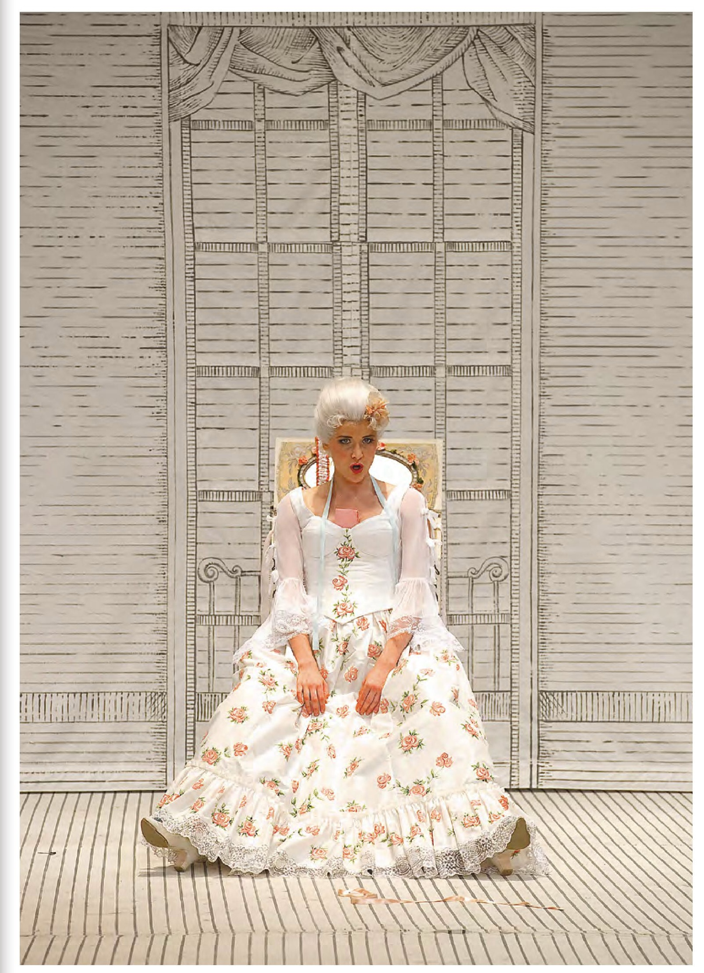
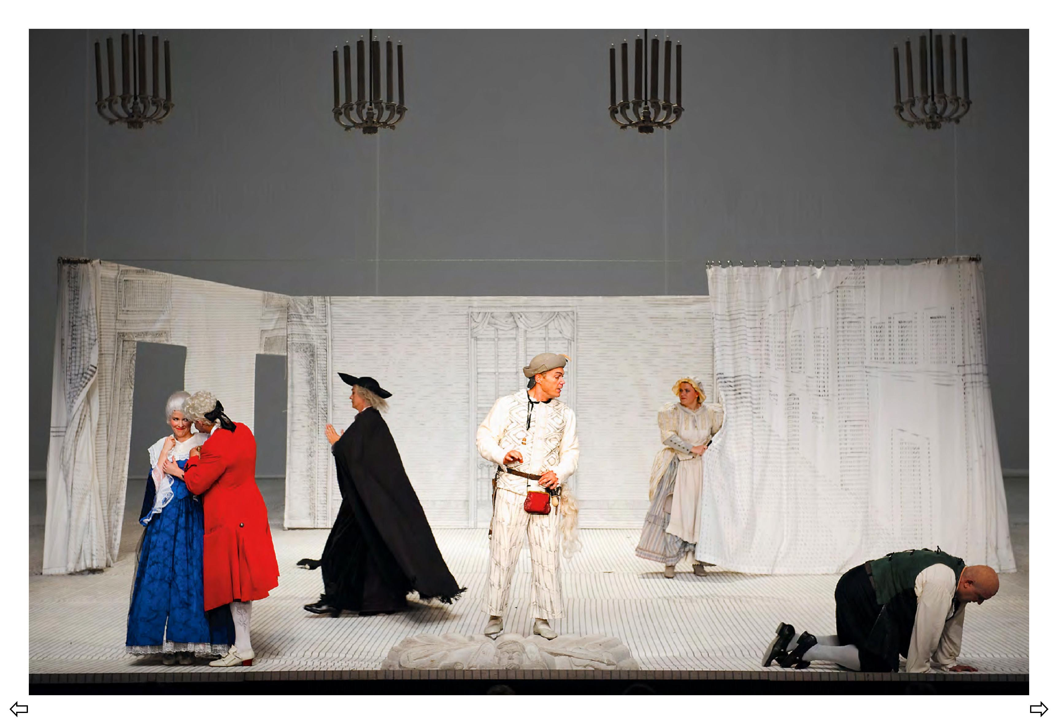

Slide 3
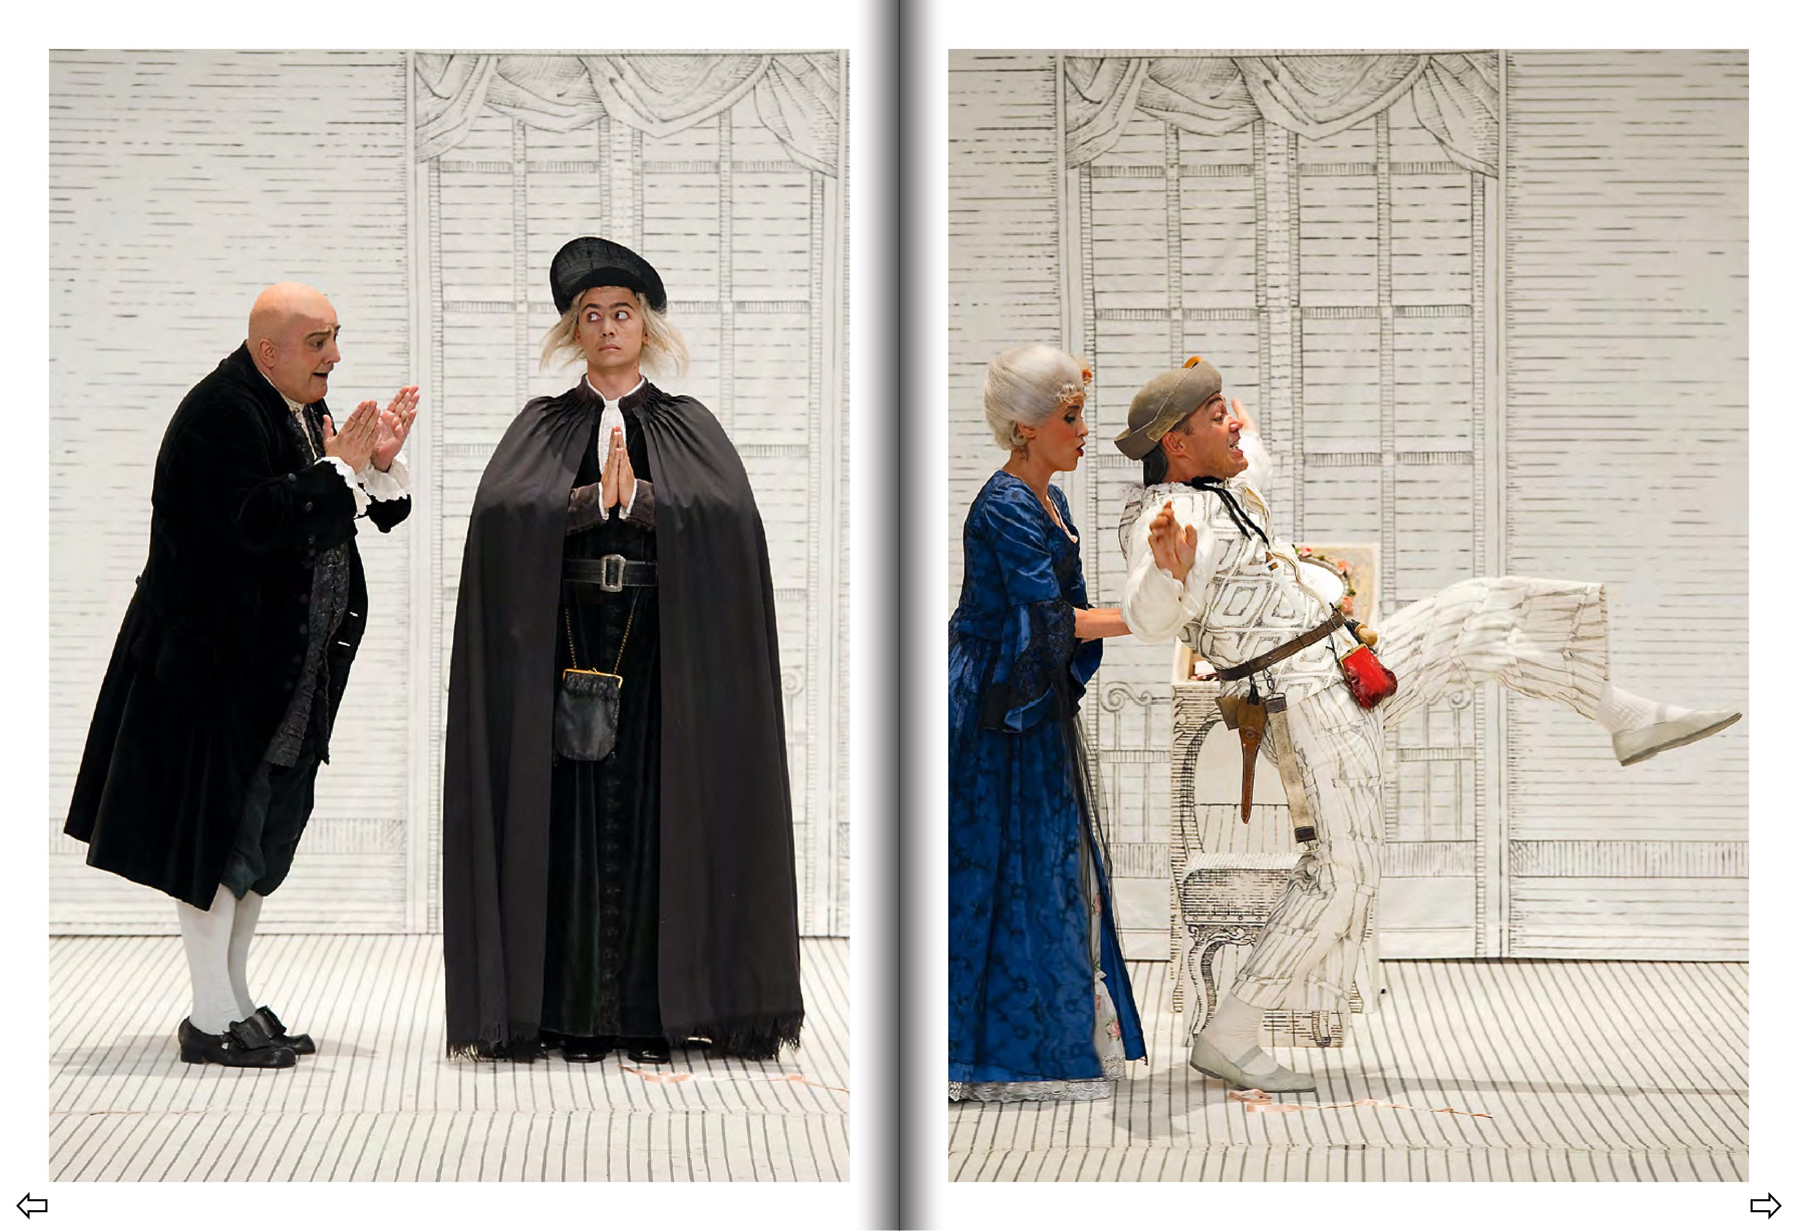

Slide 4


Slide 6
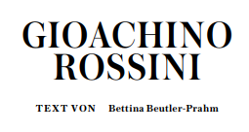
1816 年 2 月 20 日，即作曲家 24 岁生日前 9 天，焦阿基诺·罗西尼 (Gioachino Rossini) 的喜歌剧“Il barbiere di Siviglia ossia la inutile pre-cauzione”在罗马的阿根廷剧院首演。 罗西尼 (Rossini) 是一位来自佩萨罗 (Pesaro) 的音乐家之子，他已经是欧洲著名的歌剧作曲家，如果不是最著名的话。 他的第一部歌剧《Demetrio e Polibio》于 1808 年创作，1812 年在罗马首演。1810 年，他作为歌剧作曲家在威尼斯首次亮相，作品有《La cambiale di matrimonio》、《Tancredi》和《L》 “阿尔及利亚的意大利人”，这两部作品也于 1813 年在威尼斯首演 - 他一举成名。 从 1815 年到 1823 年，罗西尼与那不勒斯的经理多梅尼科·巴尔巴哈 (Domenico Barbaja) 签订合同，后者聘请他担任那不勒斯歌剧院圣卡洛 (San Carlo) 和丰多 (Fondo) 歌剧院的音乐总监，条件是他每年为这些歌剧院创作两部歌剧。 然而，这并没有阻止罗西尼做出其他承诺，因此在 1815 年 12 月 15 日，他与罗马阿根廷剧院的指挥弗朗切斯科·斯福尔扎-切萨里尼 (Francesco Sforza-Cesarini) 签订了一份合同，由他创作一部歌剧。 根据合同，作曲家必须接受经理给他的任何剧本，在三周内完成歌剧，根据歌手的声音和要求改编音乐，指导排练，并作为前三场演出的成员。 “大键琴大师”。 然而，在实践中，罗西尼说他在主题问题上一定有相当大的发言权，因此最终选择权落在了博马舍的“Le barbier de Séville”身上。 在他创作的 34 部歌剧中，《理发师》是罗西尼的第 17 部歌剧，成为他最伟大的胜利。 首映式引发了音乐史上最著名的丑闻之一。 1860 年，罗西尼写信给一位仰慕者，几十年后，这位仰慕者要求他简要说明 »Barbier« 的起源和首演
»我于 1815 年被召唤到罗马，在 Teatro Valle 创作了歌剧 ›Torvaldo e Dorliska‹，该剧非常成功。 我的歌手是 Galli、Donzelli 和 Remorini，他们是我听过的最美妙的声音。 同一狂欢季的阿根廷剧院老板兼导演杜卡·塞萨里尼 (Duca Cesarini) 发现经营状况不尽如人意，建议我尽快为该季末写一部歌剧。 我接受了，并与司库兼诗人斯特比尼一起，开始为我要谱曲的诗歌寻找素材。 选择落在“Le barbier”上，我开始工作，并在 13 天内完成。 我的表演者是 Garcia、Zamboni 和 Giorgi Righetti，他们三人都很勇敢。 我给 Paisiello 写了一封信 [Giovanni Paisiello 还为 Beaumarchais 的剧本创作了剧本，Giuseppe Petrosellini 担任编剧并于 1782 年 9 月在圣彼得堡首演并取得了巨大成功] 并向他解释说我不打算与我竞争进入它是因为我意识到自己的自卑，但我只想处理一个我喜欢的话题，如果可能的话，我想避免在他的剧本中出现同样的情节。 在做出这种放弃之后，我认为我已经保护了自己免受他的朋友和真正仰慕者的批评。 我错了！ 当我的歌剧出来时，他们像野兽一样扑向了那个没胡子的小大师，第一场演出是最狂风暴雨的一场。 不过我并不担心，当观众——他吹口哨时，我向表演者鼓掌。 暴风雨过后，理发师用一把“好刀”（Beaumarchais）把罗马人的胡子剃得非常好，我得意洋洋地被抬了起来。
»对于意大利人来说，音乐是一种感官享受，仅此而已。 他们对这种美丽的精神启示的尊重不亚于对烹饪艺术的尊重。 他们想要的是他们可以一口气吸收其中内容的分数，不需要思考，甚至​​不需要注意，就像他们吃一碗通心粉一样。 [...] 更重要的是，他们是经验丰富的狂热分子，与其他任何地方都不一样，甚至在学院也不例外，因此旋律、和声、节奏或乐器风格上最轻微的意想不到的创新都会激怒他们。 因此，当罗西尼 (Rossini) 的 Barbiere di Siviglia 出现时，它完全是意大利风格，罗马的业余爱好者想要杀死这位年轻的大师，因为他如此无礼，做事与 Paisiello 不同。 «
设置为首映式。 没有什么能像必需品、音乐打字员在场等待您的工作以及心疼的导演拔头发时的愤怒那样激发创造力。 我在意大利的时候，剧院的企业家到三十岁都秃顶了。 我在巴尔巴哈宫的一个小房间里创作了《奥赛罗》的序曲，在那里，最秃头、最狂野的导演强行把我锁起来，除了一碗通心粉和威胁说，如果我有生之年不会离开房间没有写最后一张纸条。 首演那天，我在斯卡拉歌剧院的屋檐下写下了 Diebische Magpie 的序曲，在那里我被导演关起来，并由四名机械师看守，他们被委托将我的作品一页一页地从窗户扔给打字员，谁在下面等着把它们写出来。 如果要中断乐谱的传送，他们会奉命亲自将我扔出窗外。 我在理发店做得更好； 我没有为它写序曲，而是拿了我为一部名为《伊丽莎白》的半连续剧写的序曲。 [顺便说一句，这出自歌剧《帕尔米拉的奥雷里亚诺》]。 观众喜出望外。 «

Slide 7

切萨雷·斯特比尼 (Cesare Sterbini) 为罗西尼 (Rossini) 的《塞维利亚理发师》(Barber of Seville) 创作的剧本改编自博马舍 (Beaumarchais) 的著名喜剧《塞维利亚理发师》，这部喜剧充满了阴谋和困惑，主题自古以来就一直处于人类事务的前沿。 ：欲望、爱情、权力和金钱。 该剧在主题上继承了即兴戏剧的传统，即兴戏剧，起源于文艺复兴时期的意大利。 在即兴喜剧中，没有预先确定的文本； 它是即兴的，行动的动力是根据情况发展起来的，对话是即兴的。 这些戏剧在集市广场或其他公共场所以及剧院或私人节日上演。
当然，如果没有其他地方的严格规定，这种即兴创作是不可能的。 通常，有一个简短的场景，大致概述了情节并解释了各个角色之间的关系：基本主题始终是两个年轻人的爱情，他们的父亲，老人，最初拒绝了，但最终还是接受了- 或多或少是自愿的 - 是允许的。 这个基本主题被社会批评“打底”并带有政治讽刺元素的情况并不少见。 然而，最重要的是，一部 Comici dell'arte 总是包含相同的典型人物：首先是 Pantalone，这位威尼斯商人，尽管年事已高，但仍然热衷于每个女人的裙子及其内容——就像 Dottore Bologna，他，在他迂腐、多嘴的假装学习中，犯下了最大的愚蠢，从而使自己受到嘲笑； Arlecchino和Brighella，贝加莫的两个仆人，一个狡猾、狡猾、狡猾，另一个脾气好、笨拙； 最后是年轻的情侣 gli innamorati，他们的主要特征是他们的痴情和他们不会说方言的事实。 此外，即兴喜剧中还有许多其他典型人物，例如教堂的人，或其他“匿名”仆人，Pulcinelli。
演员通常戴上面具，以强调和加强角色的典型化； 另一方面，不太明确的角色在表演者的随机身份中显得暴露无遗。 除了面具和他们自己的方言，即兴喜剧中的每个角色也有一个独特的姿势，延续着典型的动作风格。 例如，Arlecchino 随时准备就绪，随时待命，始终处于运动状态。 他的基本姿势——头部略微倾斜，上半身弯曲，弓步跳跃——表明他愿意始终为他人服务，并在这样做时确保自己的优势。 从这种严格的运动规范中，喜剧表演者能够表达多种情感、思想和意图，从而实现“艺术的最高原则”：“统一中的多样性，以严格设计的形式生动、令人惊讶和不可预测, 艺术形式。« 通常情况下，一个即兴喜剧演员在他的一生中都体现了同一个角色，可以说，将其作为他的另一个自我，并将现实与舞台上的戏剧结合起来，在他自己的形象和角色之间做出选择，这他体现出来，来回跳跃。
可以这么说，作为即兴创作的一种辅助手段，每个演员也习惯于获得一些固定的场景——对话、独白、哑剧插曲——并在必要时使用它们。 其中一些定位球甚至被编目记录在教科书中。 顺带一提，罗西尼很可能也使用了这种在当时的音乐中还很普遍的技巧，因为可以假设他只能在如此短的时间内完成《理发师》（根据他自己的说法是 13 天）使用早期作品中使用的布景。 在音乐中，有时也习惯于从一开始就创作一个可以从一个作品交换和转移到另一个作品的单独音乐部分的曲目； 这也是由于 18 世纪音乐的典型化而成为可能的，
这种音乐在很大程度上使用固定的内容和表达形式，并且其音乐语言使用某些表达态度，如词汇。 最重要的是，喜歌剧的形式，喜歌剧，占据了意大利即兴戏剧的决定性元素：音乐通过支持角色因动作和表演而自发变化的表情来适应舞台上发生的事情。歌手离开舞台以表现内心状态或总体思想的大型咏叹调的表现静态
然而，博马舍绝不是即兴喜剧诗人。 到 1775 年写成《理发师》时，法国的莫里哀和后来意大利的戈尔多尼早已预示着即兴喜剧的没落。 由于喜剧的面具在游戏的严格规定和惯例中变得僵硬，他们被现实的角色所取代。 然而，在制作他的喜剧时，博马尔凯使用了即兴喜剧的技巧和人物，因为他有时会“内置”其他戏剧中的场景，包括其他流派的场景。 在 Beaumarchais 和 Rossini 的 Bartolo 医生身上，不难认出 Dottore 的面具。 另一方面，费加罗显示了 Arlecchino 的特征，狡猾的仆人，音乐老师 Rosinas，Don Bazile 或 Basilio，体现了教会的人 - 和 gli innamorati ...
然而，博马尔凯的《芭比耶》和罗西尼的《芭比耶》一样，在喜剧的基础上复活了传统的模式，从熟悉的材料中获得了新的纠葛、反抗和妙语，旧喜剧最终又变成了喜剧。创造新的东西。 Beaumarchais 最初打算将他的“理发师”作为自己的歌剧剧本，但在被意大利剧院拒绝后对其进行了多次修改（打算担任主角的歌手本人以前是理发师，因此不想出现在歌剧中）这个角色）。 凭借闪亮的旋律、活泼的节奏和他的作曲技巧，罗西尼现在将 »Barbiere« 变成了一部卓越的歌剧，并将讽刺的形式化作为进一步的元素添加到音乐中
最晚从本世纪下半叶开始，意大利即兴曲的形式再次成为热门话题。 一方面，Wachtangow、Strehler 和 Berghaus 等人的旧喜剧风格的作品被创作为自然主义幻觉戏剧的反模式； 另一方面，越来越多的演员组成剧团，他们上演自己的戏剧——喜剧和悲剧——完全按照艺术喜剧的传统，一时兴起，同时也受到观众对剧情的看法。 从剧院再戏剧化的角度来看，使用了 Commedia dell'arte 的基本元素，并用它们解决了新的环境和条件

